Slide 1
XX Encuentro ssmm y consejos
compartir escuchar y buscar el camino que Dios nos pida juntas

Slide 2
Confianza - riesgo - apertura - no tener miedo
: mirar más al resucitado para poder ver desde su mirada de amor todos y todo
la mirada profunda ve siempre en cualquier realidad una OPORTUNIDAD y posibilidad de cambio….
renovar … confirmar el camino del XVII Capitulo…

Slide 3
oportunidad revisar nuestra manera de animar, de ejercer el gobierno aprender nuevas herramientas

Slide 4
Cuerpo congregacional diversificado pero complementario e interconectado

Slide 5
La Sostenibilidad bienes el patrimonio … las personas, el carisma compartido, la economía y administración de subsistencia compartida; los recursos humanos : cuidado por las jóvenes, cuidado por las que llevan peso de responsabilidades (mujeres trabajadoras pero no quemadas):.. cuidado por las hermanas mayores

Slide 6
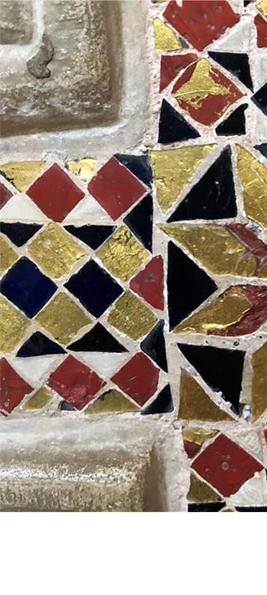
El modo de ejercer el gobierno … la corresponsabilidad : en un camino sinodal el camino Involucrando a toda la Congregación, incluyendo a los laicos

Slide 7
¿Qué he de hacer? ¿Qué HEMOS de hacer?

Slide 8
Encuesta: orientación para continuar atendiendo al discernimiento realizado confirmado por vuestras aportaciones acciones concretas

Slide 9
Comunicación de lo vivido - quisiéramos hacerlo de manera testimonial.
La mejor manera de comunicar es intentar poner en práctica lo aprendido; por ejemplo en nuestros consejos; en otros equipos y en las asambleas y capítulos; ... como estilo de nuestros discernimientos

Slide 10
Tenemos un desafío renovar nuestras maneras de ejercer el gobierno... desde las actitudes y en las estructuras. Cómo canalizar esta llamada emergente. El cambio de paradigma es un proceso a partir el corazón de cada una

Slide 11
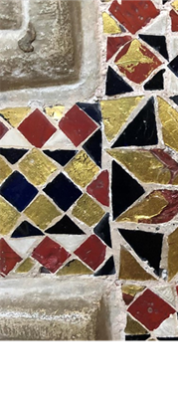
acompañamiento
Discípulas de Emaús
“Trialogos”
ver como vamos poniendo en la vida aquellas miradas apreciativas, como Dios nos llama a fortalecer el discernimiento…etc

Slide 12
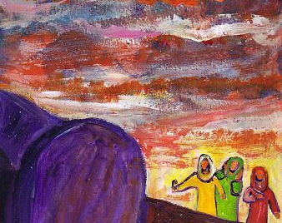
Verdaderamente el Señor ha Resucitado ... hemos salido de noche y ya amanece!

Slide 13
¡GRACIAS!
David, Pablo, Anastasia, Chiqui, Mayte, Mónica, Nestorine, Thushari, Rosita, Cecilia, Maria Rita, Claudine, Selphia, Jothi, Dulce Maria, Lidia, Betty, Yoli, Luz Marina, Catalina, Evelyn, Aime, Sofia, Dina, Pauline, Anna, Ana María, Lia, Amilbia, Maria Cristina, Lolis, Petronille, Roshani, Pravina, Miriam, Giovanna, Claudia, Lidia, Kevin. … y a quienes nos acompañaron con la oración

